Slide 1
大模型性格调控
性格评估框架：MBTI
框架特点：有四个评价维度，每个维度都是二元的，天然适配DPO。
微调维度：Decision维度，包含Thinking和Feeling两种模式。
微调方法：DPO (Direct Preference Optimasation)
方法特点：直接基于偏好对比数据（preferred vs. dispreferred），使模型输出更符合目标偏好。无需奖励模型，训练稳定简单。
主要参数：β = 1.0（β 是 DPO 的偏好放大系数）
实验设置
Base模型：LLaMA 3.2B-Instruct
参数高效化：LoRA (r=32, α=64, dropout=0.1)，目标层覆盖 Attention & MLP
训练策略：Batch = 16 × 累积 2 → 有效 32； Epoch = 4，LR = 2e-5
数据来源：Cui, Jiaxi, et al. "Machine mindset: An mbti exploration of large language models." arXiv preprint arXiv:2312.12999 (2023).
Notes:
DPO： 尝试了很多方法，Prompt Engineering、监督微调、Steering Vectors等，发现DPO比较好。
实验设置：
选择Attention（权重）和MLP（前馈网络）会表达更强一点

Slide 2
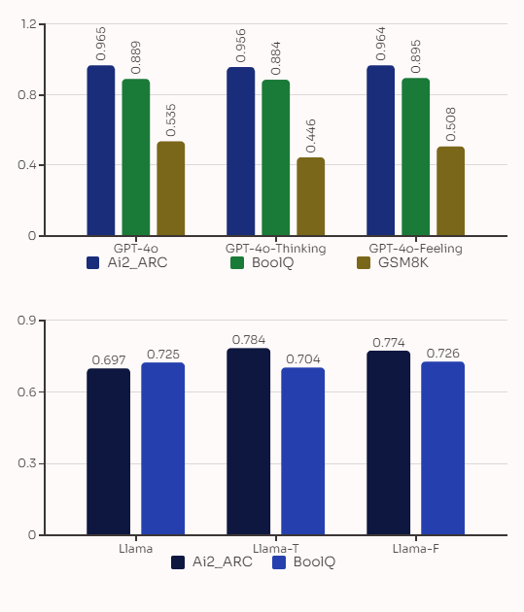
对比实验-验证DPO不会损害模型基础能力
在对比实验中，将基线模型（GPT-4o、Llama）与经过 DPO性格调控 的模型（GPT-4o-Thinking/Feeling、Llama-T/F）进行了多任务评测：
整体性能保持稳定
无论是 GPT-4o 系列还是 Llama 系列，性格微调后的模型在三项核心任务上的表现与基线高度接近。
各个任务的数值差异仅在小范围波动，没有出现系统性下降。
没有损害基础能力
在常识推理（ARC）、阅读理解（BoolQ）、数学推理（GSM8K）等任务上，模型的准确率和 F1 水平均保持在与基线一致的水平。
说明 DPO 在引入性格偏好的同时，并不会削弱模型的推理与理解能力。

Slide 3
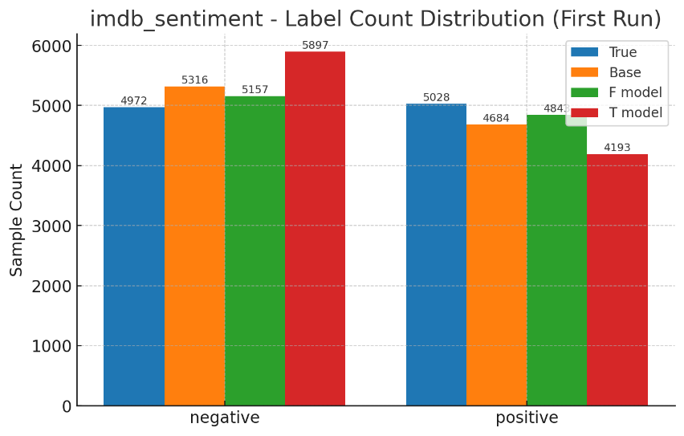
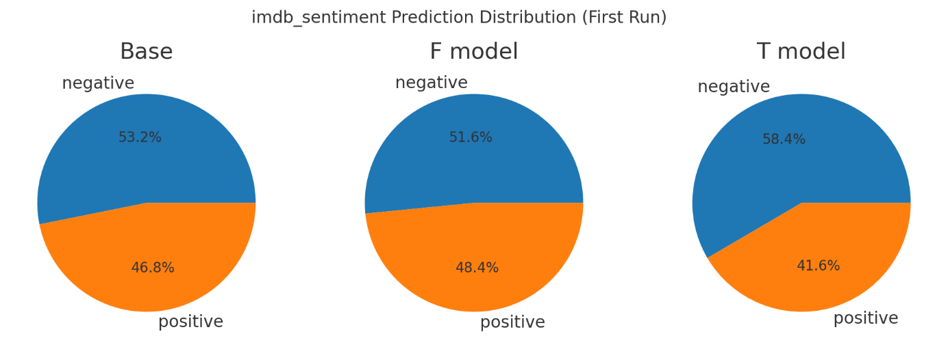
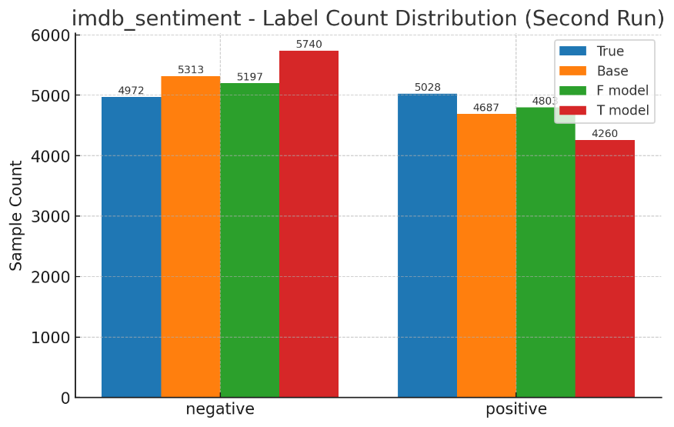

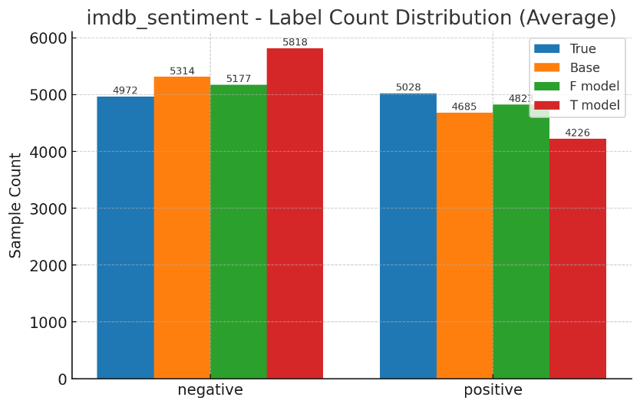

IMDB Sentiment 数据集是一个常用的电影评论情感分析数据集，内容来自 IMDB 网站的用户评论。文本分类为积极（positive）或消极（negative）。
F 模型
整体倾向：F 模型更偏向 积极（positive 偏多，negative 偏少）。
T 模型
整体倾向：T 模型更偏向 消极（negative 偏多，positive 偏少）。

Slide 4
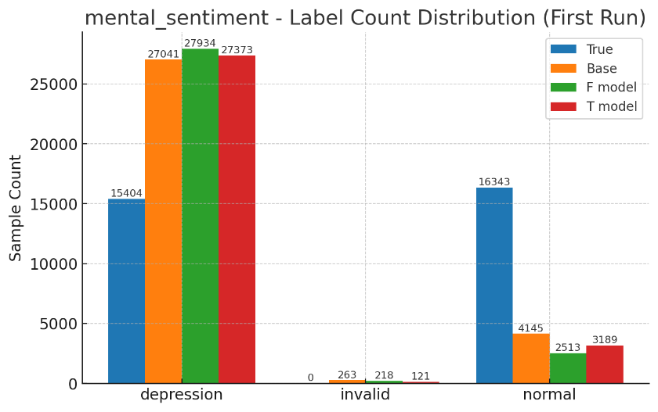
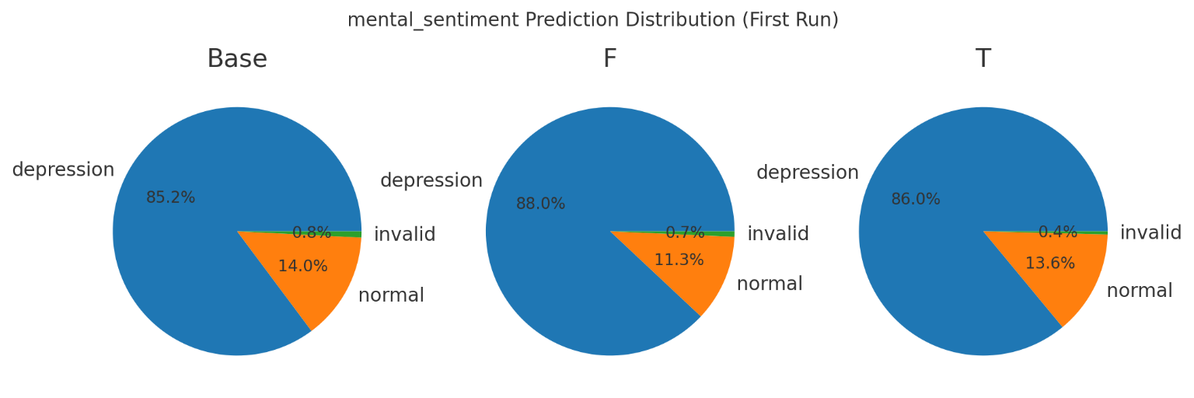
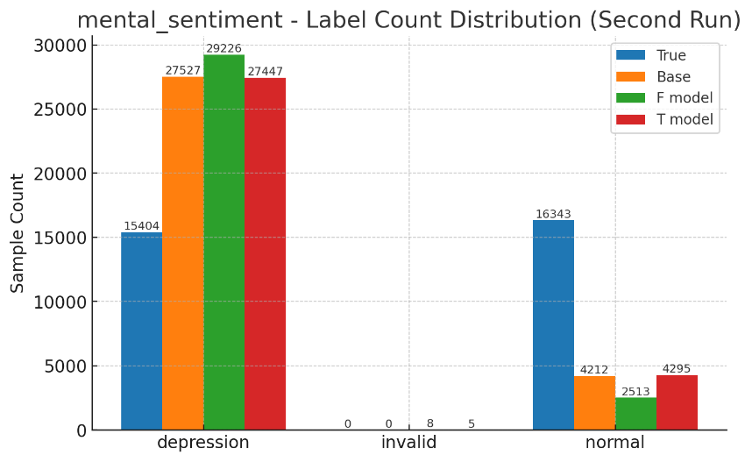
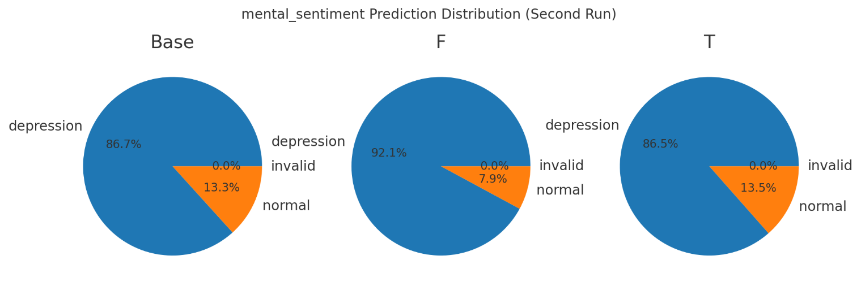
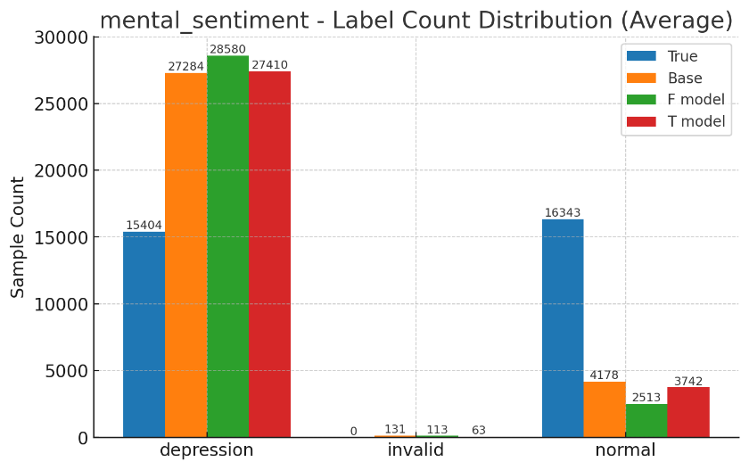
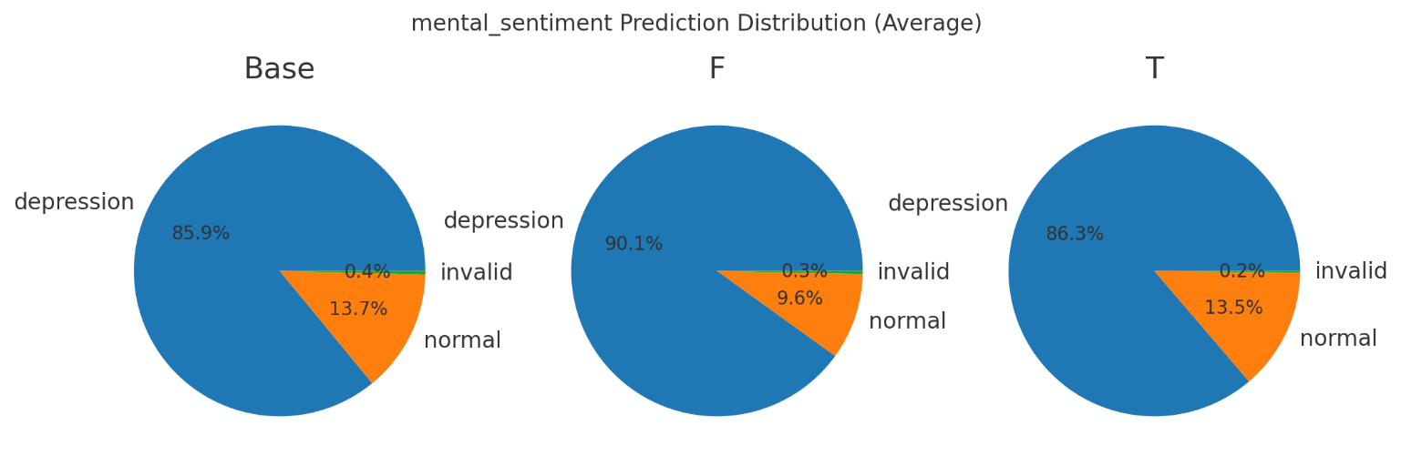
Mental Sentiment数据集包含来源于社交平台（如推文和评论）的心理健康相关文本样本，标注有情绪类别,分为抑郁（depression）和正常（normal）。
F 模型倾向-悲观：相较于 Base，F 模型更偏向预测 depression，而 normal 的比例更少。
T 模型倾向-正常：相较于 Base，T 模型的 normal 预测比例略高，而 depression 略低。

Slide 5
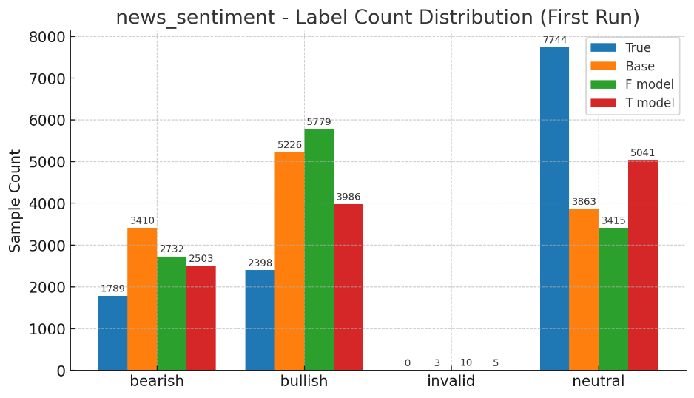
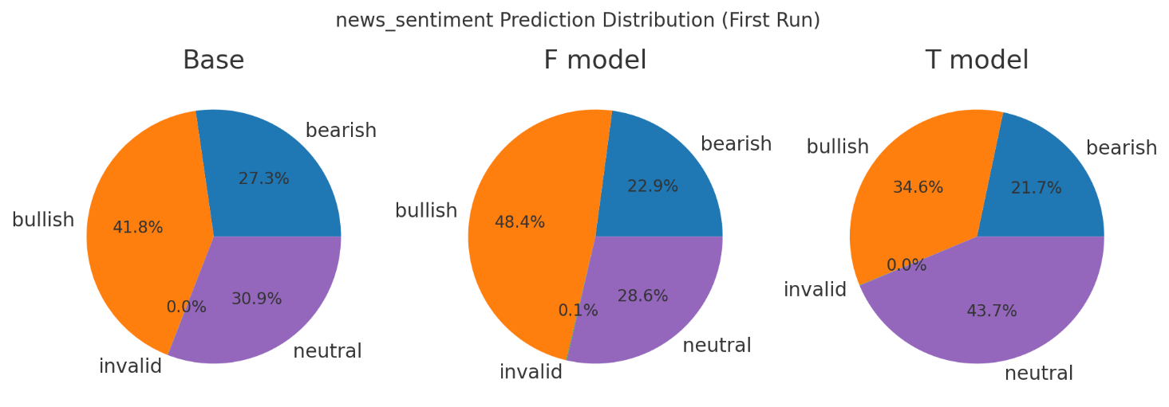
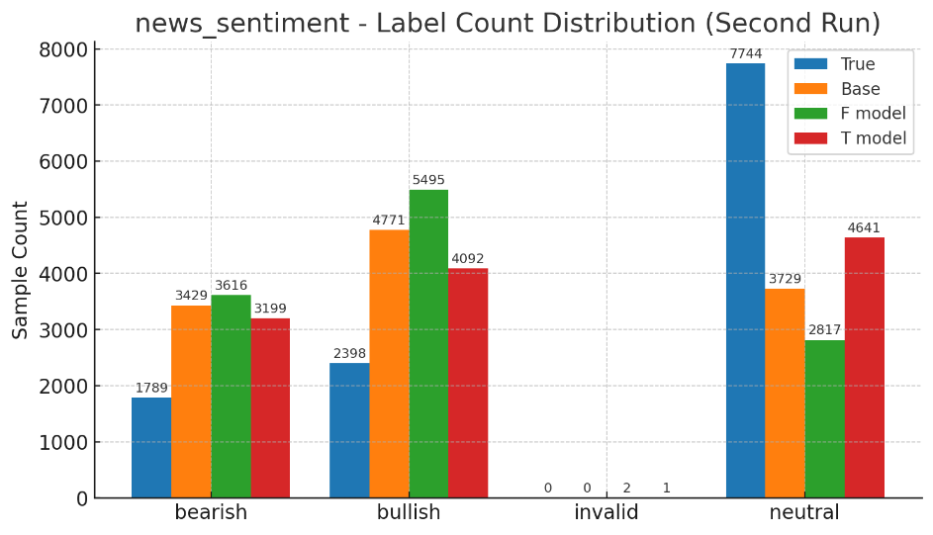
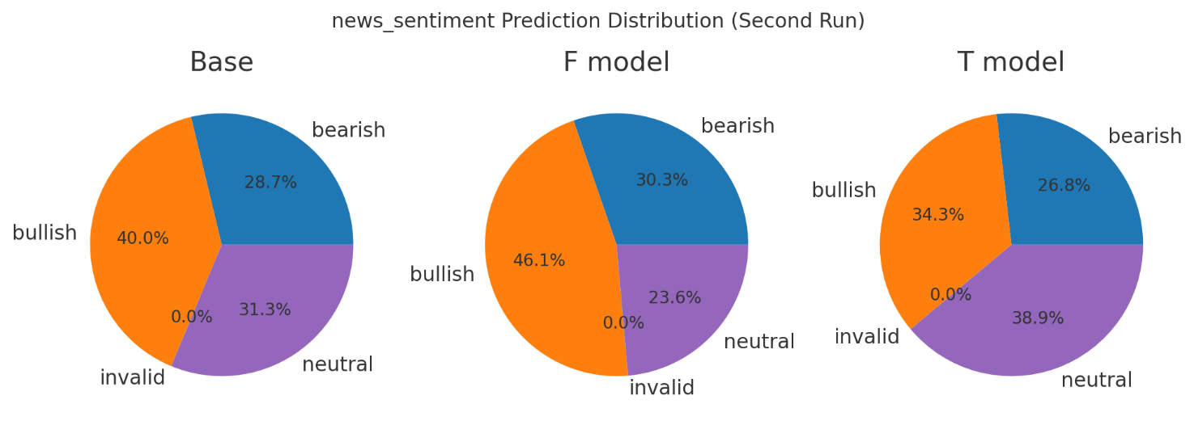
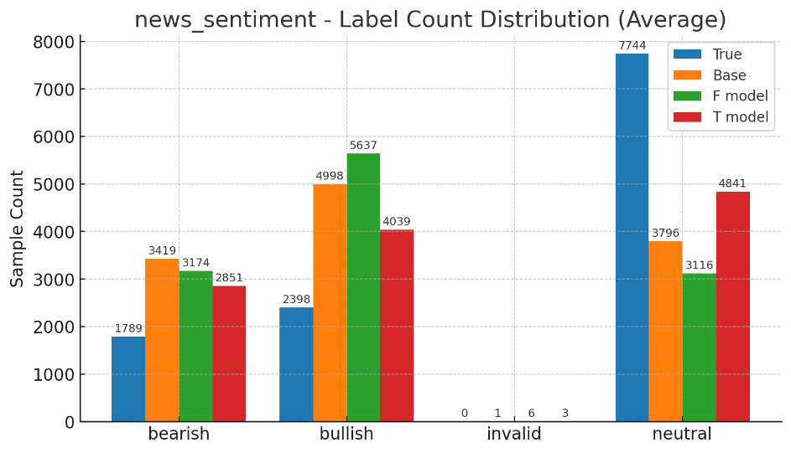
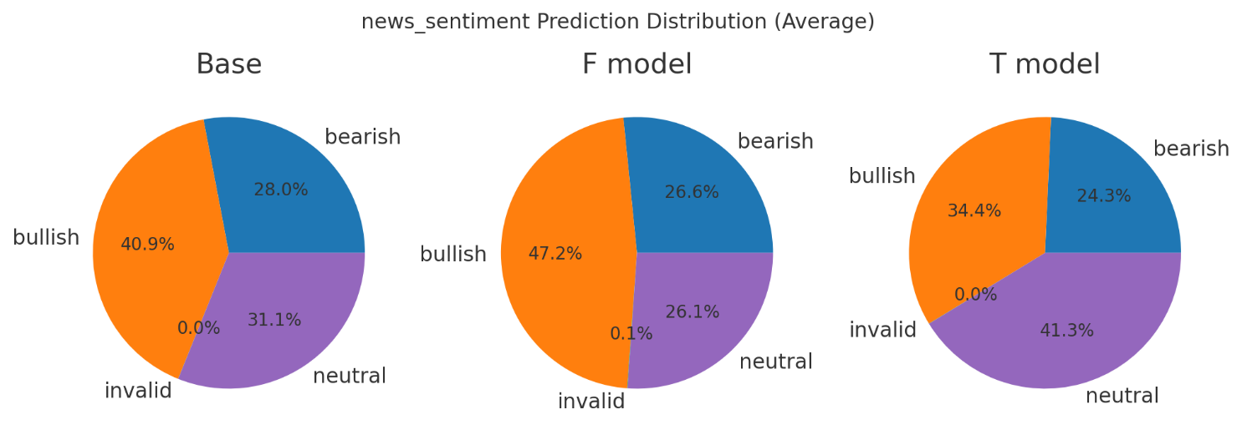
News Sentiment数据集由关于金融与股市话题的推文构成，每条推文标注为中性（neutral）、看涨（bullish） 或 看跌（bearish），
F 模型
整体倾向：F 模型更偏向 乐观，倾向于判断为 bullish。
T 模型
整体倾向：T 模型更偏向 保守/谨慎，倾向于判断为 neutral。

Slide 6
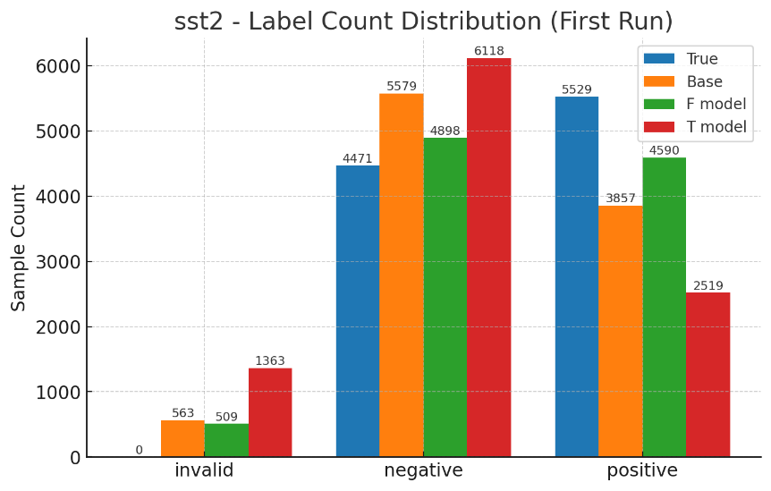
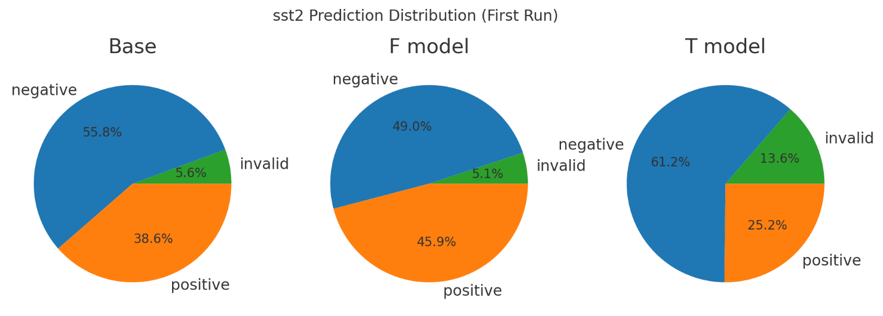
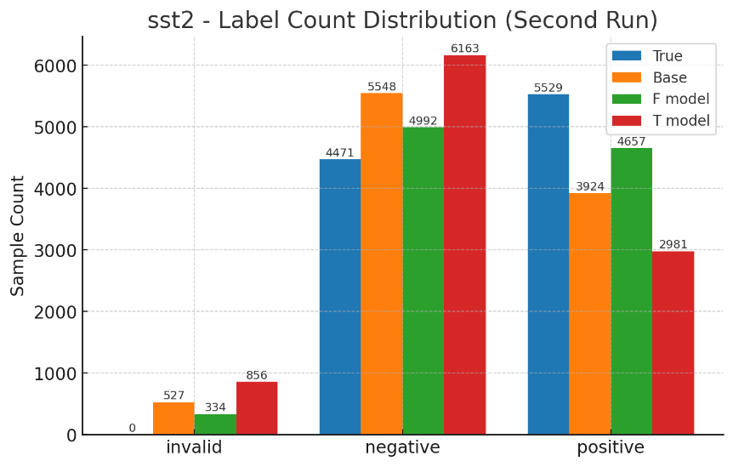
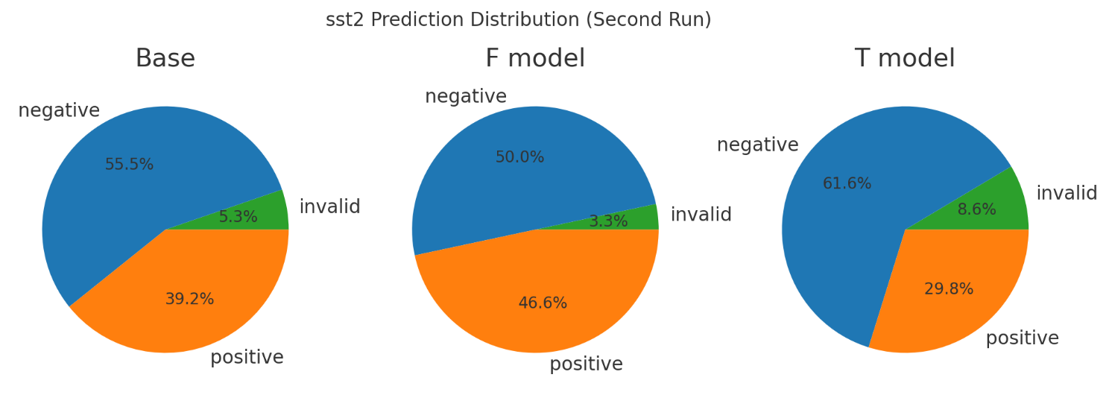

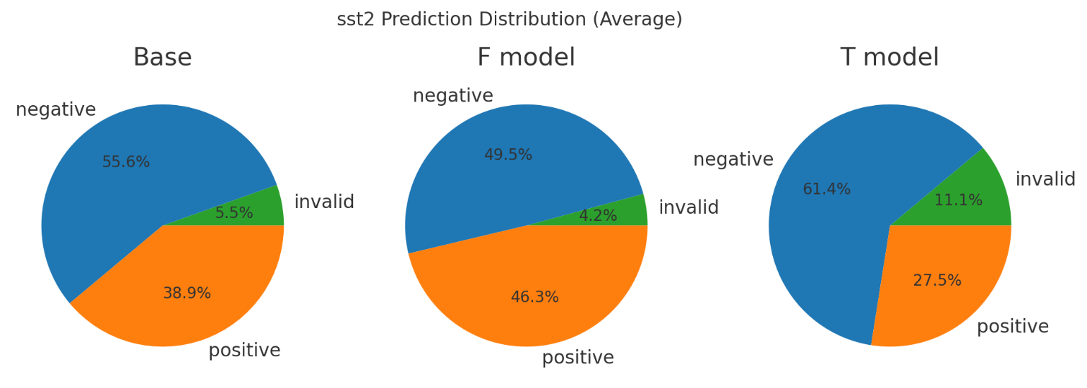
SST-2 是斯坦福大学发布的一个经典情感分析数据集，来源于 电影评论 (movie reviews)，将句子划分为 positive 或 negative 两类。
F 模型
整体表现：F 模型更 乐观，更容易判断为 positive。
T 模型
整体表现：T 模型更 悲观，更容易判断为 negative。

Slide 7
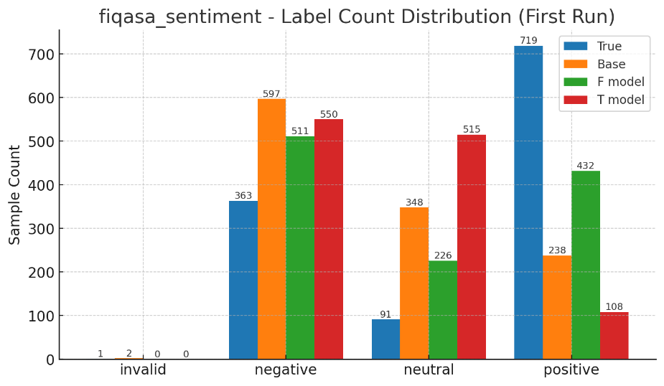
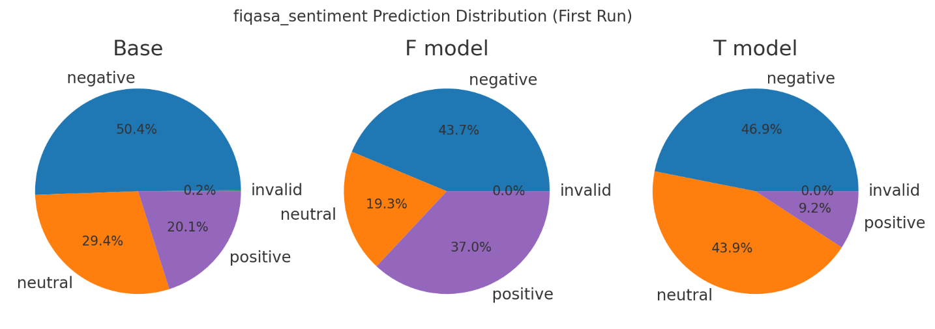
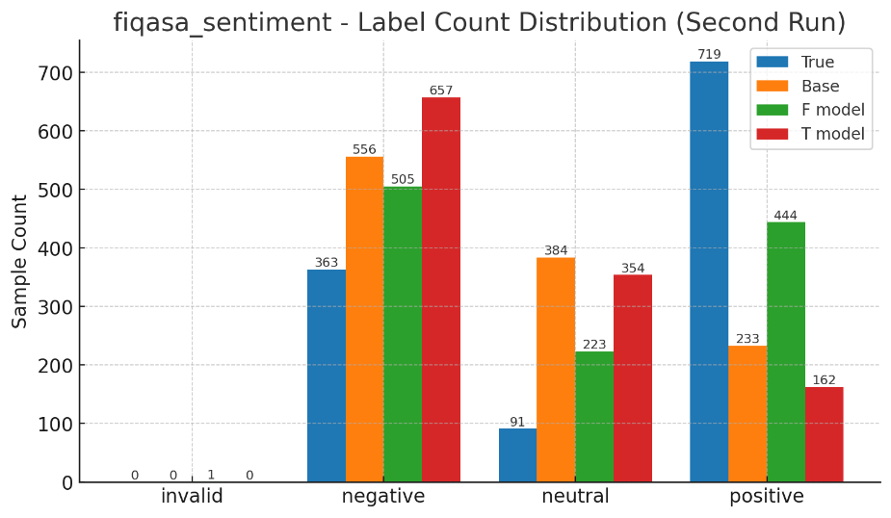
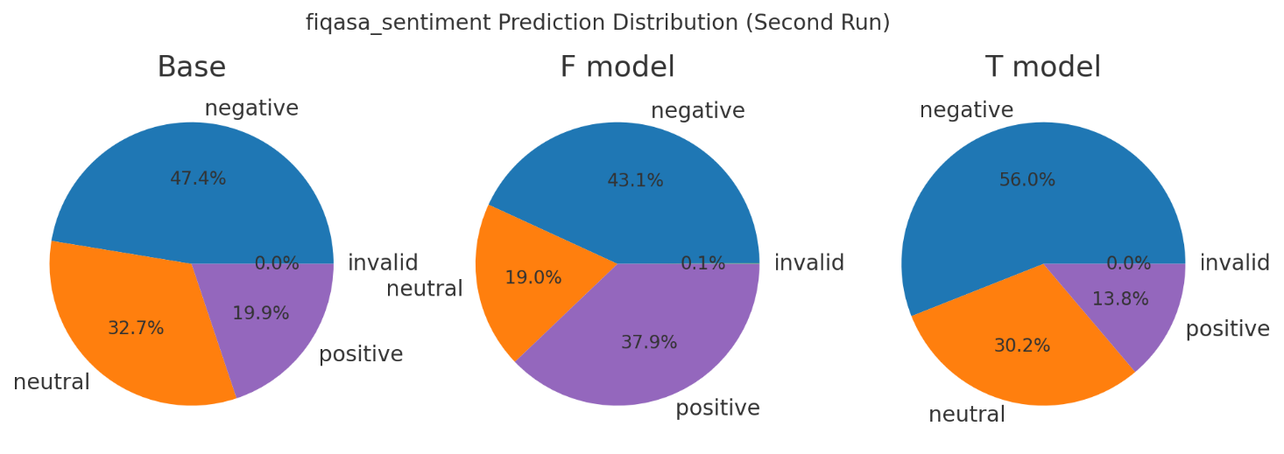
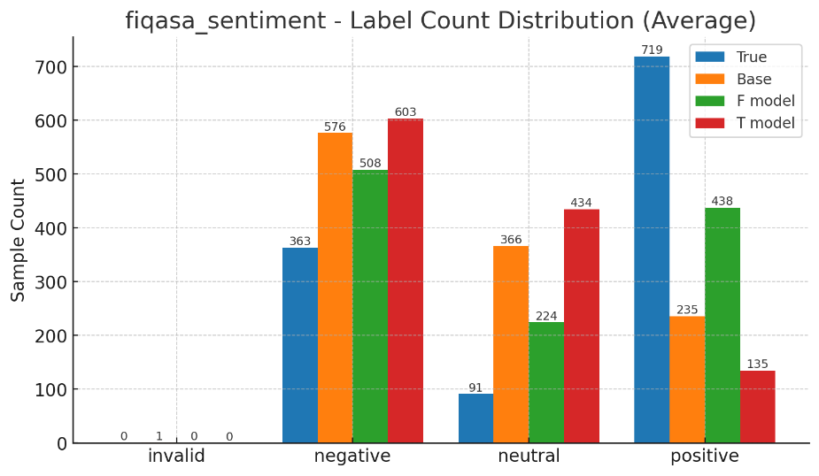
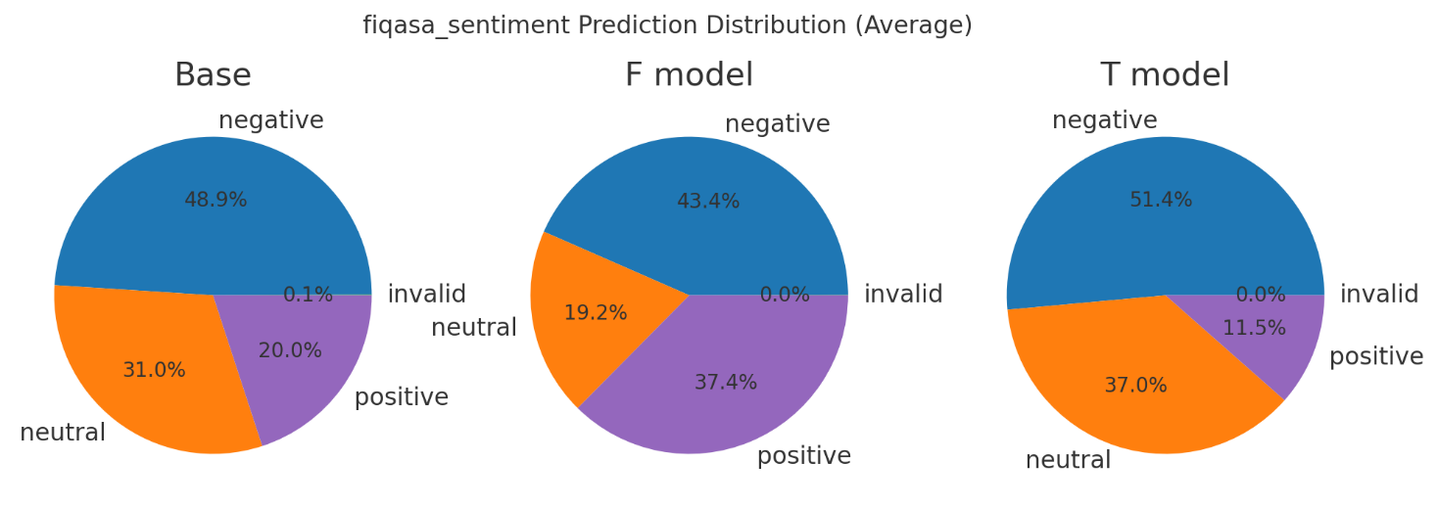
Fiqasa 是一个金融情感分类数据集，包含约 1,170 条英文金融帖文或标题，每条标注为 positive（积极）、negative（消极）或 neutral（中性）。
F 模型
整体倾向：F 模型在该数据集上更 乐观，偏向预测 positive。
T 模型
整体倾向：T 模型在该数据集上更 悲观，偏向预测 negative。

Slide 8
情绪分析结果总结
情绪分析任务
不完全依赖客观正确性的任务，来观察模型的主观判断差异。
情绪分析任务符合：同样文本可能存在多种解读，能体现模型的性格化偏向。
数据集覆盖面
影视评论（IMDB, SST-2） → 典型正/负情绪判别
心理健康文本（Mental Sentiment） → 抑郁/正常
财经新闻（News Sentiment） → 看涨/看跌/中性
金融论坛帖子（Fiqasa） → 积极/消极/中性 覆盖不同领域与应用场景，保证结果具有代表性。
整体观察
F 模型：更乐观/积极（positive, bullish, depression）
T 模型：更悲观/谨慎（negative, neutral, normal）
结论：性格调控使模型在不同数据集上展现出稳定的倾向差异，符合预期。

Slide 9
F1-Macro
First-Run
模型类型 | fiqasa | mental | news | imdb-sklearn | sst2
原始基座模型 | 0.46 | 0.55 | 0.60 | 0.93 | 0.83
F性格模型 | 0.56 | 0.51 | 0.58 | 0.94 | 0.87
T性格模型 | 0.38 | 0.54 | 0.66 | 0.90 | 0.72
Second-Run
模型类型 | fiqasa | mental | news | imdb-sklearn | sst2
原始基座模型 | 0.46 | 0.54 | 0.58 | 0.93 | 0.83
F性格模型 | 0.56 | 0.46 | 0.53 | 0.93 | 0.88
T性格模型 | 0.40 | 0.55 | 0.64 | 0.91 | 0.76
结论
两次实验结果高度一致，说明 DPO 微调方法具有良好的可复现性和稳定性。
在不同数据集上，模型经过性格调控后，依然能够 稳定地表现出在情绪分析能力上的差异（F 倾向更积极，T 倾向更消极）。

Slide 10
Categorical F1
dataset | class | base (First) | base (Second) | F (First) | F (Second) | T (First) | T (Second)
mental | depression | 0.70 | 0.70 | 0.69 | 0.68 | 0.70 | 0.70
 | normal | 0.40 | 0.38 | 0.33 | 0.25 | 0.39 | 0.39
news | bearish | 0.64 | 0.57 | 0.64 | 0.56 | 0.66 | 0.60
 | bullish | 0.57 | 0.59 | 0.55 | 0.56 | 0.62 | 0.64
 | neutral | 0.60 | 0.58 | 0.55 | 0.47 | 0.70 | 0.67
fiqasa | negative | 0.69 | 0.70 | 0.74 | 0.75 | 0.69 | 0.65
 | neutral | 0.21 | 0.20 | 0.22 | 0.20 | 0.18 | 0.19
 | positive | 0.48 | 0.47 | 0.70 | 0.71 | 0.26 | 0.37
imdb | negative | 0.94 | 0.93 | 0.94 | 0.94 | 0.91 | 0.91
 | positive | 0.93 | 0.93 | 0.94 | 0.93 | 0.89 | 0.90
sst2 | negative | 0.86 | 0.87 | 0.89 | 0.89 | 0.82 | 0.82
 | positive | 0.85 | 0.85 | 0.90 | 0.90 | 0.73 | 0.76
分布偏好 ≠ 类别能力：模型更常判某一类（情绪偏好），但并不意味着该类 F1 更高；偏好与识别能力无强关联。
提升来自整体能力：各数据集上观察到的 F1 提升并非情绪偏好导致的“多判”，而是各类别同步受益的整体判别/校准能力提升（更准，而非更偏）。
最终结论：具有某种性格特质的模型在某种任务下确实有相对更好的表现，可以利用。

Slide 11
后续实验安排
🔬 后续实验安排
① 模型架构与规模
换用 LLaMA3.2-1B（更小规模）与 Qwen2.5-3B / 7B（不同系列）
目标：验证方法在 不同模型规模与架构下 是否同样稳定地产生性格影响
② Personality 维度拓展
当前仅在 Thinking / Feeling 维度上实验
后续扩展到 其他人格维度（Extraversion (E) vs. Introversion (I)等）
验证：调控是否在不同维度上均能引发 可观测的行为差异
③ 数据集与任务拓展
引入更多主观性强的任务
目标：寻找性格调控对模型行为差异的普遍规律
④ 方法探索（低优先级的探索性实验）
尝试结合 fine-tuning 等其他训练手段
观察：是否能够增强或削弱 DPO调控的效果

Slide 12
最新的相关研究
人格框架：MBTI, Big Five
调控方法：SFT, Prompt, Steering Vectors, DPO
应用：调整价值偏好（对齐）和社会行为

